Slide 1
Контейнеры STL
Set, Multiset, Map, Multimap

Slide 2

Почему не массив?
Vector изначально не упорядочен. Поэтому поиск и удаление элемента неэффективны
Vector не очень предназначен для хранения неизменяемых данных
std::vector<T>::operator[]

Slide 3

Сложность методов
Контейнер | push_back | insert | pop_front | pop_back | erase | find | count
std::vector | O(1) | O(n) | O(1) | O(1) | O(n) | O(n) | O(n)
? | n/a | O(log n) | n/a | n/a | O(log n) | O(log n) | O(log n)
Какой это может быть контейнер?
Когда find за O(n)

Slide 4
Красно-чёрное дерево
Красно-чёрное дерево — бинарное дерево поиска с некоторыми свойствами:
Каждый узел окрашен в красный или чёрный цвет
Корень — чёрный
Листья — чёрные NULL-узлы
У каждого красного узла два чёрных потомка
Пути от узла к его листьям должны содержать одинаковое количество черных узлов

Slide 5
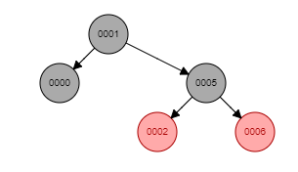
Красно-чёрное дерево
Каждый узел окрашен в красный или чёрный цвет
Корень — чёрный

Slide 6
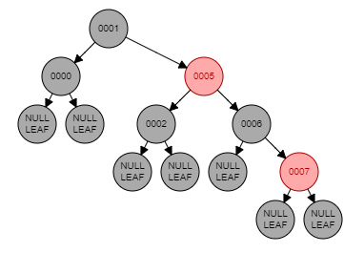
Красно-чёрное дерево
Листья — чёрные NULL-узлы
У каждого красного узла два чёрных потомка

Slide 7
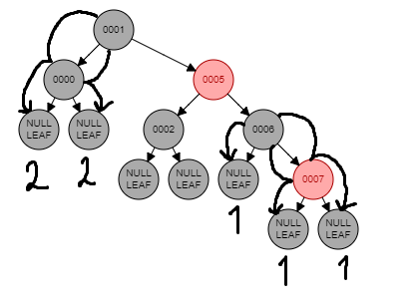
Красно-чёрное дерево
Пути от узла к его листьям должны содержать одинаковое количество черных узлов (эта величина называется «чёрной глубиной»)

Slide 8
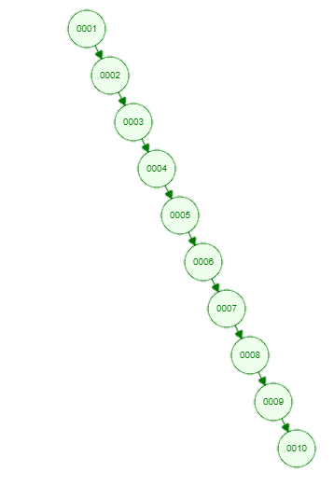
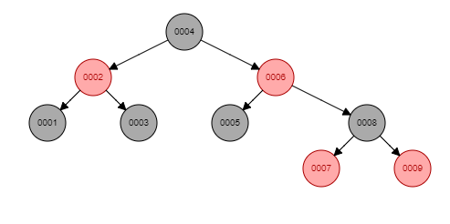
Красно-чёрное дерево
В чём смысл? Дерево сбалансировано (длина одной ветви не может быть в 2 раза больше второй)
Бинарное дерево
Красно-чёрное дерево

Slide 9

Красно-чёрное дерево
Почему разработчики STD выбрали именно красно-чёрное дерево?
Ответ:
Операции insert, erase и find выполняются за «железный логарифм»: без вероятностей и усреднений
Поль Сезанн::Арлекин

Slide 10
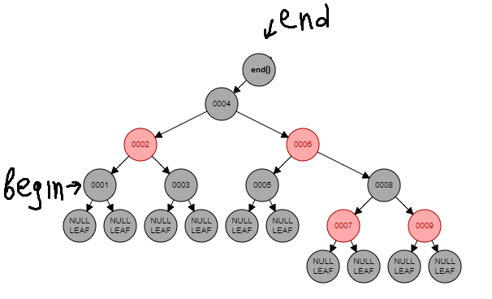
Красно-чёрное дерево
Введём дополнительные обозначения: будем называть begin() самый левый узел, а end() — специальный новый узел. Если дерево пустое, то они совпадают.

Slide 11
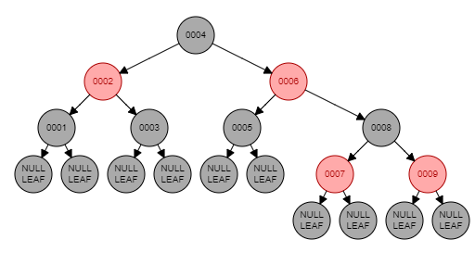
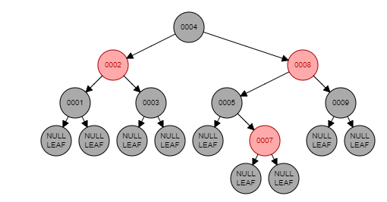
Красно-чёрное дерево
Условимся, что у нас есть механизмы вставки (insert) и удаления вершины (erase) из дерева: зачастую они требуют перестройки, а потому непросты в реализации (много случаев)
Исходное дерево
То же дерево после удаления вершины 0008

Slide 12
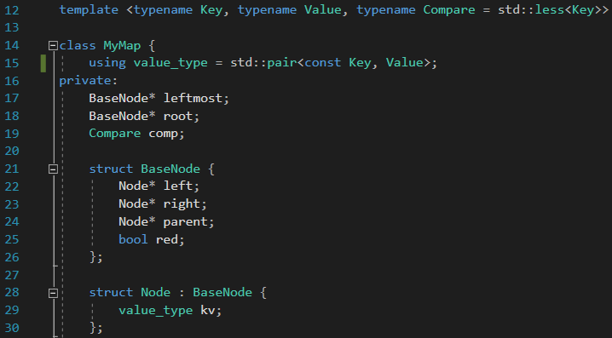
std::map
std::map — красно-чёрное дерево, в вершинах которого хранятся пары ключ-значение. Ключ при этом уникален.
Реализуем его приватные поля схематично:

Slide 13
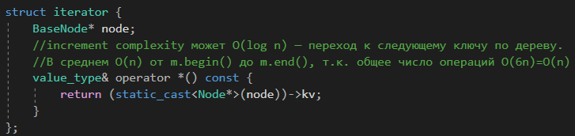
std::map
Как устроен итератор?
Итератор возвращает it=std::pair<const Key, Value>
Т.е. чтоб присвоить к существующей вершине 1, необходимо работать с парой:

Slide 14
std::map
Основные методы:
operator[] — обращается по ключу к вершине и возвращает ссылку на значение. Если нет такого ключа, то создаёт вершину с ним и присваивает значение по умолчанию
at — похож на operator[], однако не создаёт вершину при отсутсвии ключа
insert — возвращает std::pair<iterator, bool>. Итератор — куда вставилось, bool — произошла ли вставка (если значение с таким ключом есть, то вставка бы не произошла)
erase — по итератору или ключу удаляет вершину дерева
find — по ключу возвращает итератор на вершину
count — считает количество элементов с данным ключом. Для map мало смысла, для multimap актуальна.

Slide 15
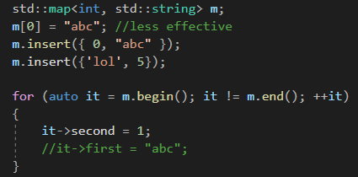
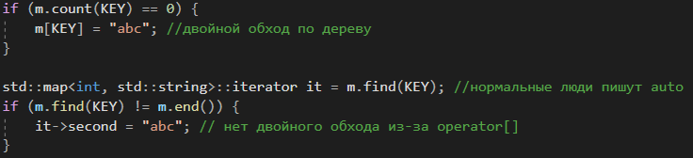
std::map
Некоторые нюансы:
Методы std::map (и других контейнеров безопасны относительно исключений: данные не повредятся)

Slide 16
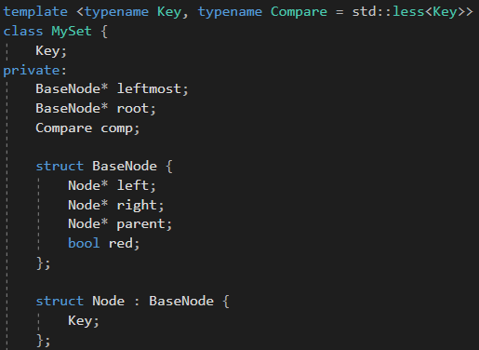
std::set
std::set — красно-чёрное дерево, в котором в вершинах хранятся уникальные ключи.
В каком-то смысле std::map без value
Аналог множества в математике

Slide 17
std::set
Методы аналогичны std::map, однако:
Возвращают уже не std::pair<Key, Value>, а просто Key
Нет оператора []

Slide 18
std::multimap и std::multiset
От стандартных std::map и std::set отличаются лишь тем, что ключи могут повторяться. Поэтому:
Методы доступа к элементам бессмысленны (at, [])
find возвращает по ключу любой из элементов дерева
По существу применимы лишь методы upper_bound, lower_bound, equal_range

Slide 19
std::multimap и std::multiset
upper_bound — по ключу возвращает первый итератор с не меньшим значением ключа (если его нет, то end())
lower_bound — по ключу возвращает итератор с не большим значением ключа (аналогично, может вернуть end())
equal_range — по ключу возвращает промежуток [lower_bound; upper_bound)

Slide 20

Спасибо за внимание!

